Slide 1

第三节 参数的区间估计
正态总体均值μ的区间估计
正态总体方差的区间估计
两个正态总体均值差的区间估计
两个正态总体方差之比的区间估计

Slide 2
点估计有使用方便、直观等优点,但他并没有提供关于估计精度的任何信息,为此提出了未知参数的区间估计法.
例 对明年小麦的亩产量作出估计为:
明年小麦亩产量八成为800-1000斤.
即
若设X表示明年小麦亩产量,则估计结果为
区间估计
P(800≤X≤1000)=80%

Slide 3
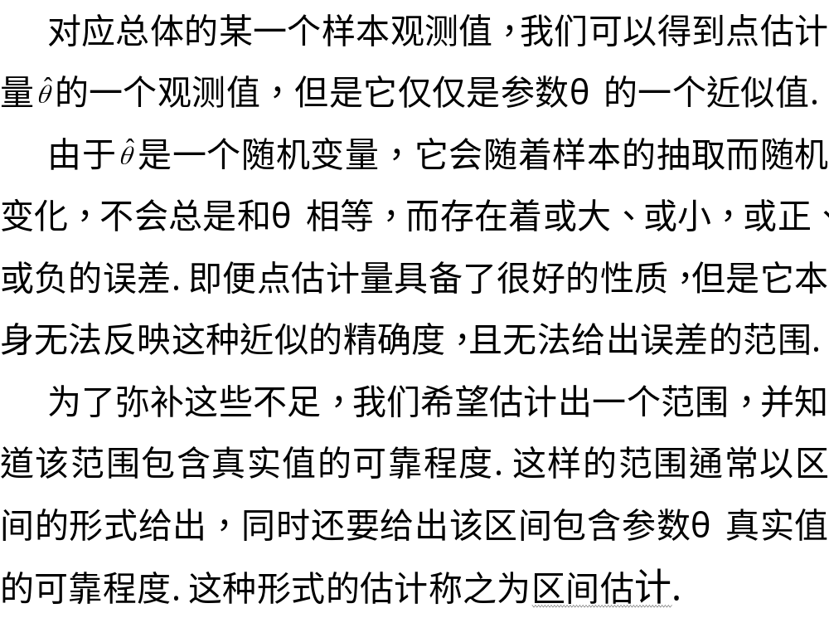

Slide 4
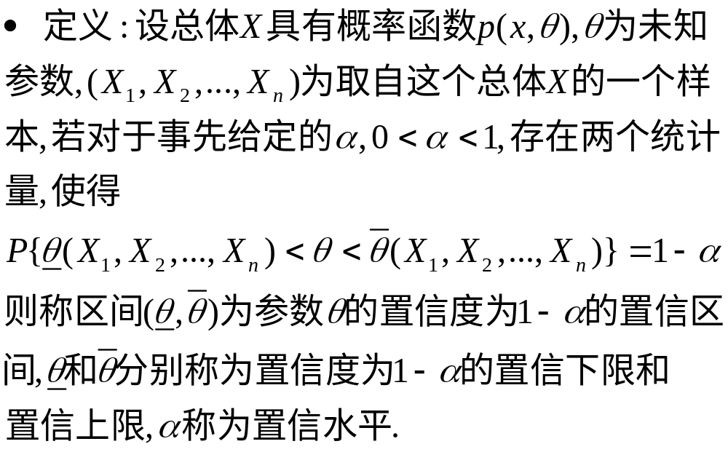

Slide 5
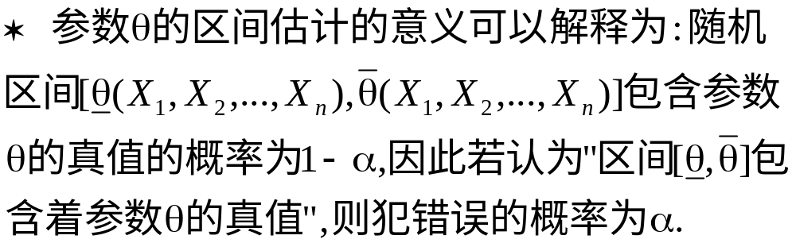
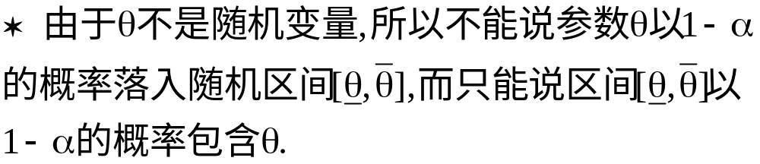

Slide 6
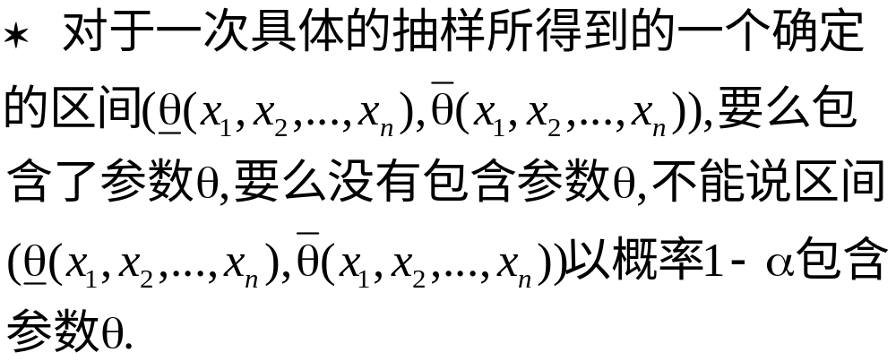
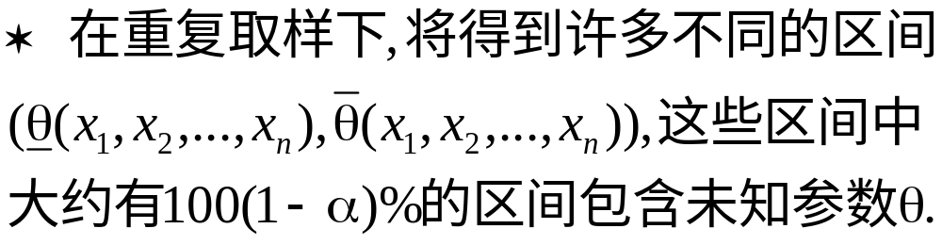

Slide 7
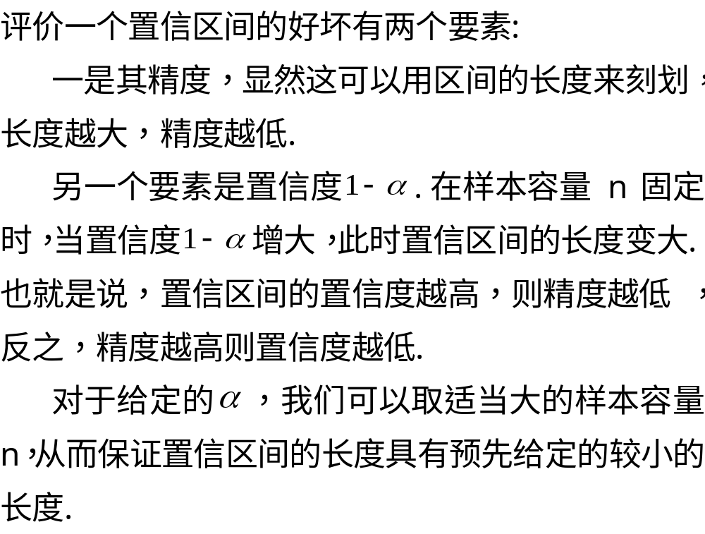

Slide 8
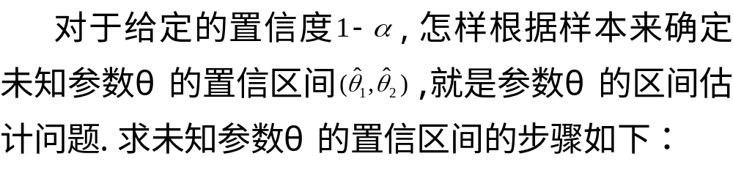
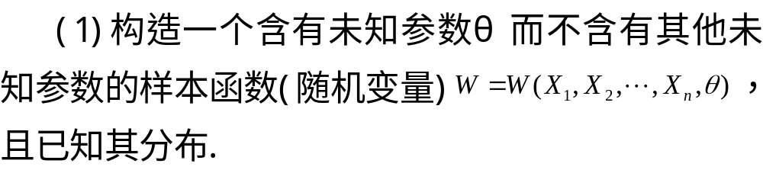
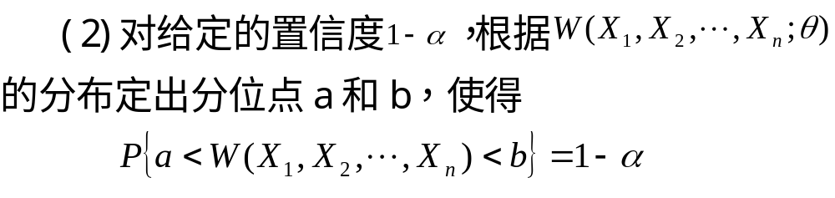

Slide 9
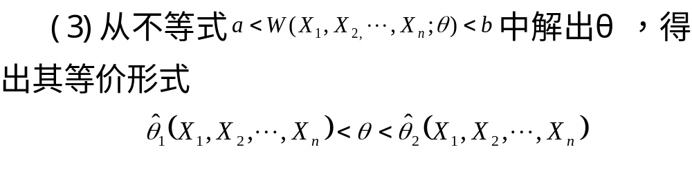
这时必有

Slide 10
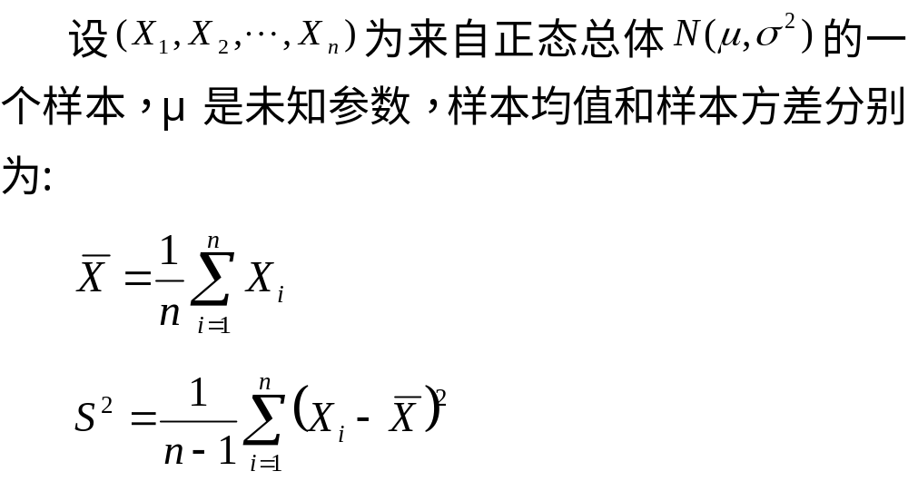
1. 正态总体均值μ的区间估计

Slide 11
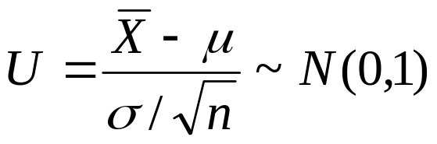
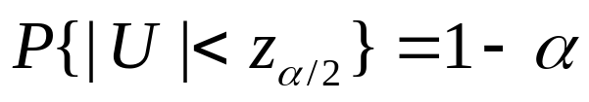
1.1 方差已知时均值的区间估计
由总体服从正态分布可得
α/2
α/2
−z_{α/2}
0
z_{α/2}

Slide 12
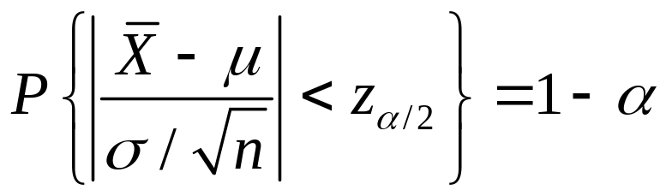
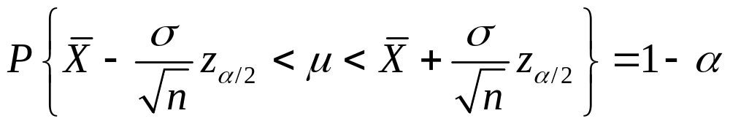
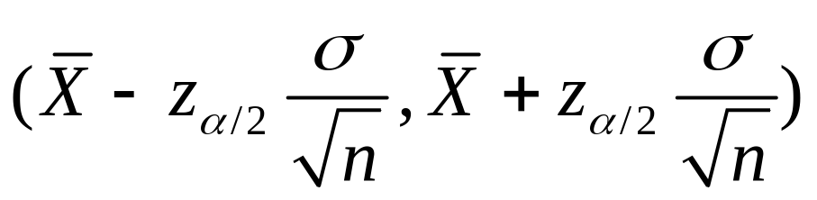
得到
从而

Slide 13

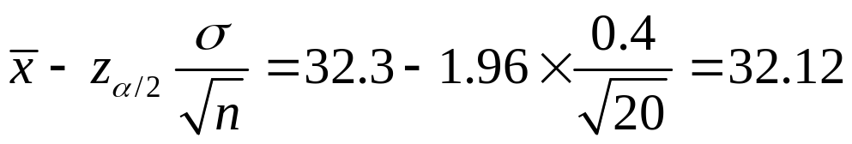
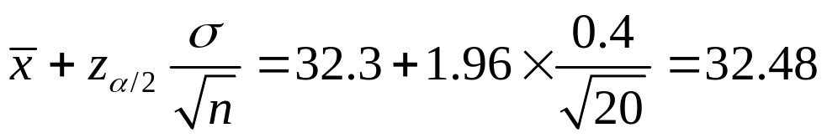
例1:设轴承内环的锻压零件的平均高度X服从正态分布N(μ,0.4²).现在从中抽取20只内环,其平均高度为32.3毫米.求内环平均高度的置信度为95%的置信区间.
解

Slide 14
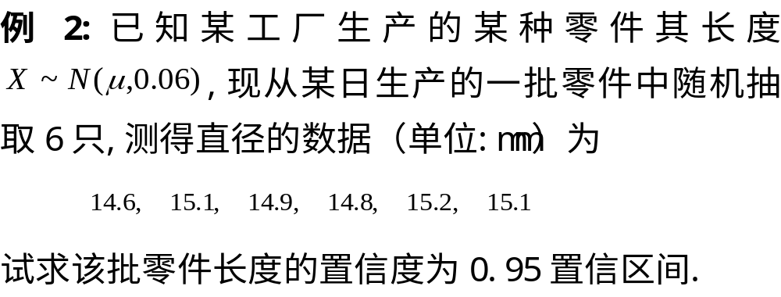



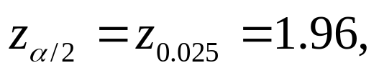
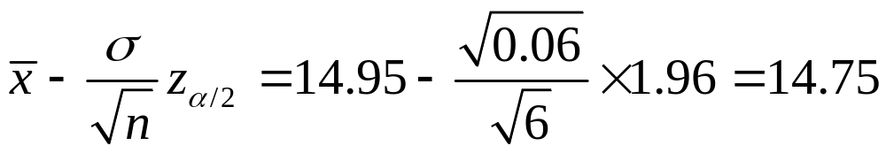
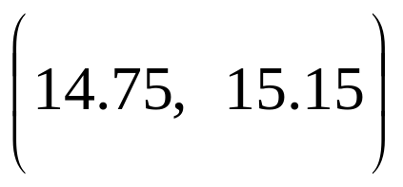
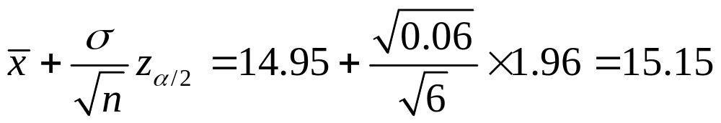
解
经计算可得
查表得
故所求置信区间为
从
而

Slide 15
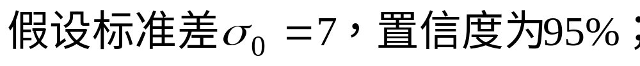

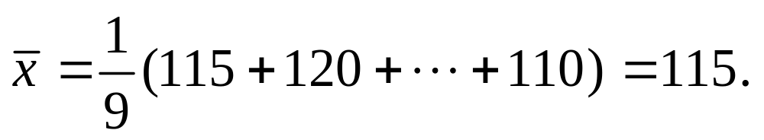
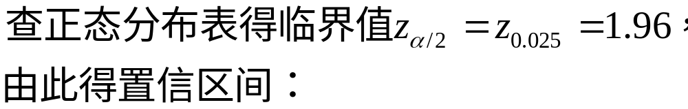
例3: 已知幼儿身高服从正态分布，现从5~6岁的幼儿中随机地抽查了9人，其高度分别为： 115,120,131,115,109,115,115,105,110cm;
解

Slide 16
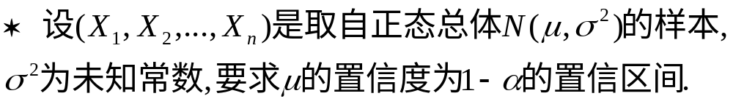
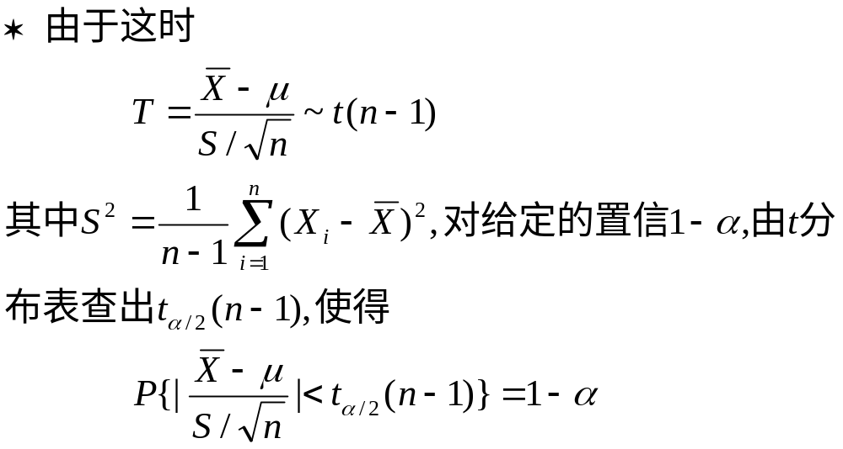
1.2 方差未知时均值的区间估计

Slide 17
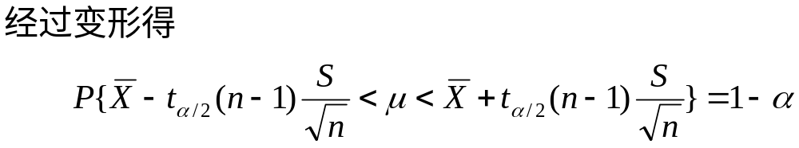
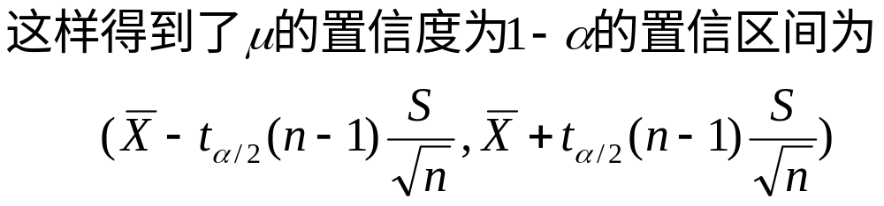
α/2
α/2
−t_{α/2}(n−1)
0
t_{α/2}(n−1)

Slide 18
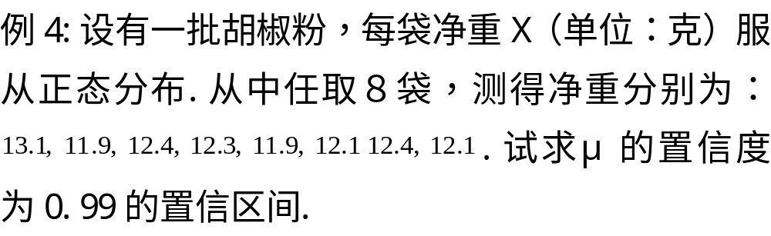

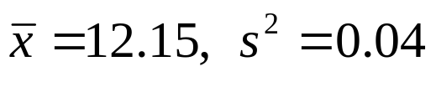
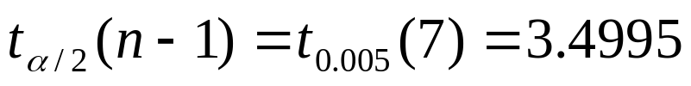
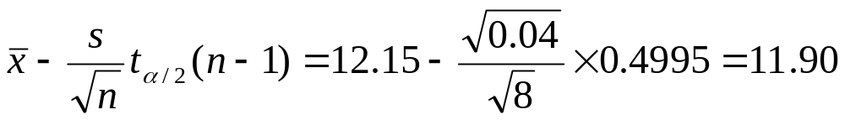
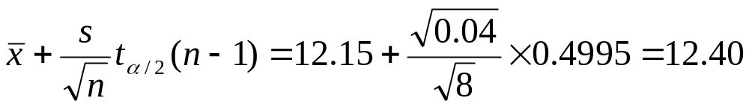

解
经计算得
查表可得
从而
所以μ的置信度为0.99置信区间是

Slide 19
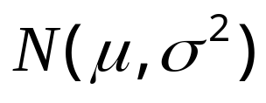



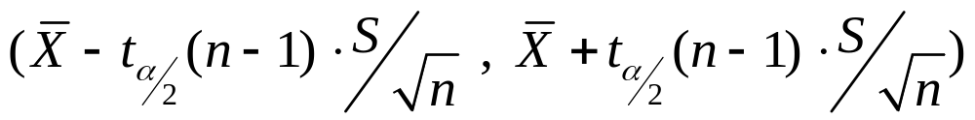
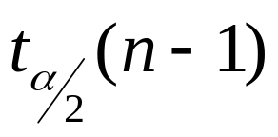
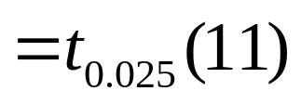

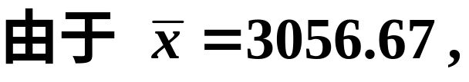


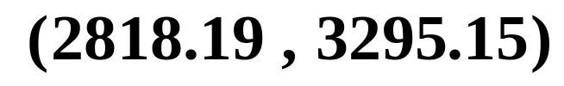
例5.初生婴儿的体重X近似服从正态分布
从某地区随机抽取12名新生儿,测得 克,
克,求平均体重u的置信度为95%的置信区间.
解:
查 t-分布临界值表,得

Slide 20
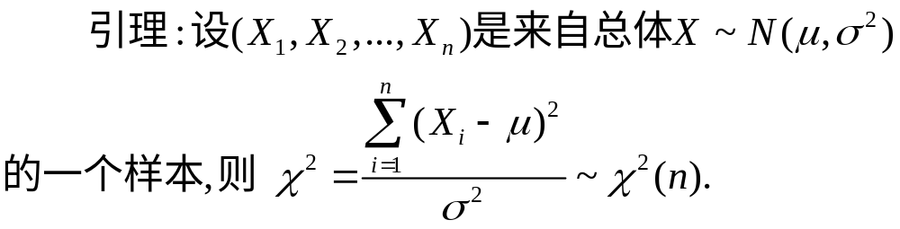
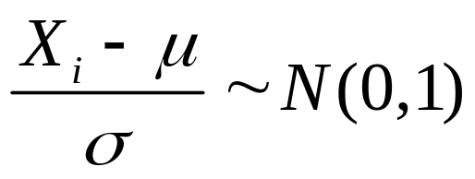
2. 正态总体方差的区间估计
2.1 均值已知时方差的区间估计
证明：因为
因此由χ²分布的定义可知命题成立.

Slide 21
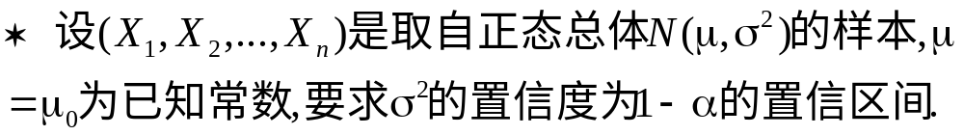
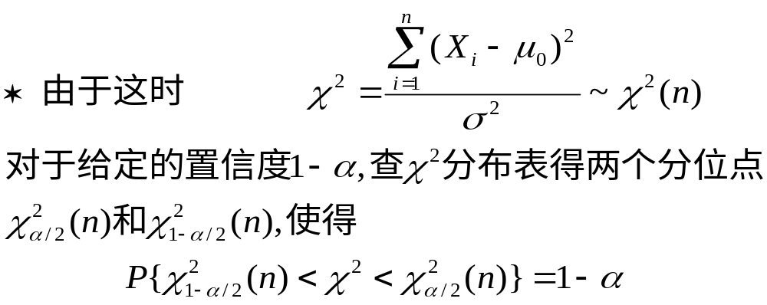

Slide 22
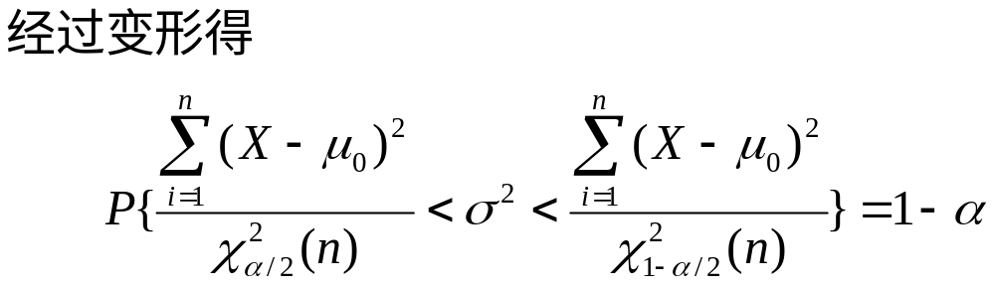
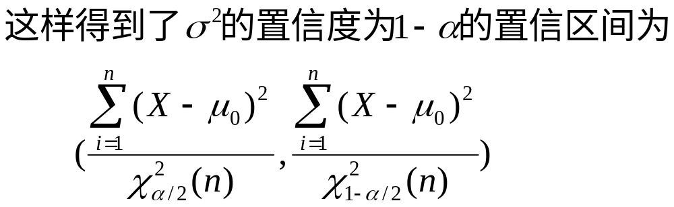
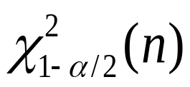
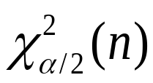
α/2
α/2

Slide 23


2.2 均值未知时方差的区间估计

Slide 24




α/2
α/2

Slide 25






解
由题意得
查表得
算
得
所求置信区间为
(0.038,0.506)

Slide 26

3.两个正态总体均值差的区间估计

Slide 27




由于样本函数

Slide 28


Slide 29






解
求得

Slide 30





由于样本函数
其中
对于给定的置信度1-α有
即
置信区间为

Slide 31


Slide 32





解
求得

Slide 33


例9.
分别用金球和铂球测定引力常数(单位: )
设测定值总体为 均为未知.
(1) 用金球测定观察值为:
6.683, 6.681, 6.676, 6.678, 6.679, 6.672
(2) 用铂球测定观察值为:
6.661, 6.661, 6.667, 6.667, 6.667, 6.664
若设用金球和用铂球测定时测定值总体的方差相等,
求两个测定值总体均值差的置信度为0.9的置信区间.

Slide 34







解：
两个测定值总体的方差相等但又未知，
现要求 的置信区间，可依公式计算:

Slide 35




于是所求 的置信度为 0.9 的置信区间为:
即用 0.014 作为 的估计值的可靠程度达到
90% 的区间是

Slide 36


Slide 37



4. 两个正态总体方差之比的区间估计

Slide 38


Slide 39



解
求得
查表得
计算得

Slide 40
例 10. 两名化验员甲，乙独立地对某种聚合物的含氯量用相同的方法各作了10次测定，其测定值的样本方差分别为0.5419，0.6065，设两总体均服从正态分布，求总体方差之比的置信度为95%的置信区间。

Slide 41





解：
设甲，乙两人对应总体的方差分别为
由题意知
查表得
的置信下限为
的置信上限为
所求置信区间为(0.222,3.601)

